Slide 1
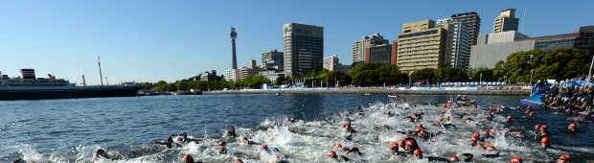
競技説明会
２０１９／５／１７

Slide 2
はじめに
ITU世界トライアスロンシリーズ横浜大会は、ISO20121の認証を受け開催しています。
適用規則：JTU競技規則（2019年1月改訂版）
ISO 20121 とは
ISO 20121は、イベント運営における環境影響の管理に加えて、その経済的、社会的影響についても管理することで、イベント産業の持続可能性（サステナビリティ）をサポートするためのマネジメントシステムです。
Notes:
ISO20121の説明は特にしていただかなくて良いです。

Slide 3

競技説明会 内容
競技スタッフ
審議委員
スケジュール
受付手順
競技コース
競技の流れ
リザルトと表彰式
天気予報

Slide 4
競技スタッフ
渡邊 英夫 チームリーダー （ITU L2・JTU１種）
小金澤光司 技術代表 （ITU L2・JTU１種）
花井 哲 副技術代表 （ITU L2・JTU１種）
海野 浩 審判長 （ITU L2・JTU１種）

Slide 5
審議委員
大塚眞一郎（JTU）, 議長
渡邉 英夫（主催者代表）
小金澤光司（技術代表）

Slide 6
今年度大会の変更点
スイムスキップ制度の導入
（詳細は別途説明いたします。）
TRI-S部門の新設

Slide 7
5月18日（土） ｜大会前日のスケジュール
時 間 | 内 容 | 会 場
8:00－19:00 | EXPOオープン | 山下公園特設会場
9:45－19:00 | 競技説明会受付 | 横浜市開港記念会館
15:00－19:30 | バイク預託／メカニックサービス | 山下公園（トランジションエリア）
10:30－11:30 | 競技説明会（日本語①） | 横浜市開港記念会館（講堂）
13:00－14:00 | 競技説明会（日本語②） | 横浜市開港記念会館（講堂）
15:30－16:30 | 競技説明会（日本語③） | 横浜市開港記念会館（講堂）
17:00－18:00 | 競技説明会（英語①） | 横浜市開港記念会館（９号室）
17:30－18:30 | 競技説明会（日本語④） | 横浜市開港記念会館（講堂）
 | エイジパラ競技説明会 | 横浜市開港記念会館（７号室）
19:00－20:00 | 競技説明会（日本語⑤） | 横浜市開港記念会館（講堂）
 | 競技説明会（英語②） | 横浜市開港記念会館（９号室）
Notes:
後でも出てきますが、バイク預託のスケジュールを説明いただければ他は特に不要です。

Slide 8
5月19日（日） ｜大会当日のスケジュール
時 間 | 内 容 | 場 所
06:00－ | パラトライアスロン選手受付／トランジションオープン | トランジションエリア
06:00－15:00 | メカニックサービス | 山下公園
06:30－ | 一般・リレー選手受付 | 山下公園
06:30－15:00 | 荷物預り | 山下公園
07:00 | 交通規制開始 | バイクコース
07:00 | エイジパラトライアスロン スタートセレモニー | スタートエリア
07:15 | エイジパラトライアスロン 競技スタート | レースコース
07:45 | エイジトライアスロン スタートセレモニー | スタートエリア
08:00 | スタンダードディスタンス／リレー 競技スタート | レースコース
08:00－15:00 | EXPO | 山下公園
11:10－ | スプリントディスタンス 競技スタート | レースコース
13:10 | 交通規制解除 | バイクコース
14:10－ | 表彰式 | 表彰ステージ
Notes:
交通規制開始、スタートセレモニーの場所修正

Slide 9
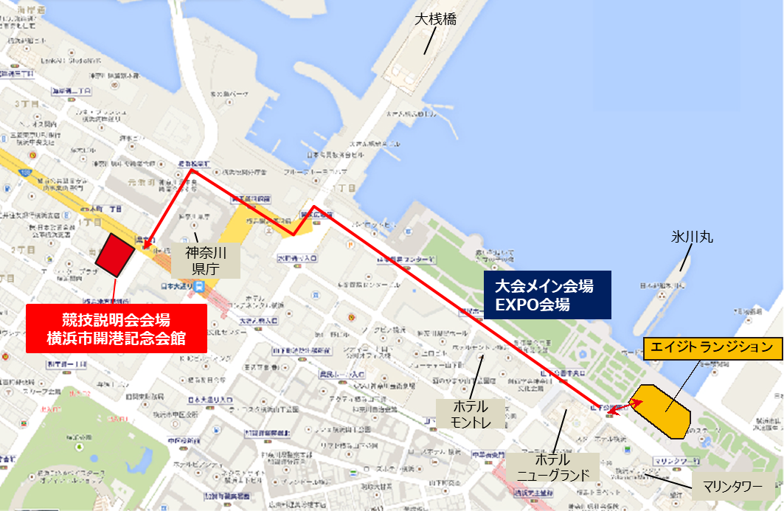
バイク預託 （5/18 15:00－19:30）

Slide 10
バイク預託
日 時 | 5月18日（土） 15:00－19:30
会 場 | トランジションエリア（山下公園内）
内 容 | 前日にトランジションエリアにバイクをセットしておくことを推奨します。当日の行動時間に余裕ができます。 整備不良、ルールに準じていないバイクでの出走はできません。 トランジションエリア入口で審判員のチェックを受け、それぞれのレースナンバーが表示されたラックにバイクをセットします。 一度預託したバイクは、レース終了後までトランジションエリアから出す事はできません。なお、ランニングシューズの設置やタイヤの空気圧のチェック、ドリンク（サイクルボトル）のセットなどは、レース当日の朝6時00分からです。【リストバンド提示必須】 トランジションエリアは夜間も含め警備員による警備を行っていますが、必ずカギ等ご用意ください。
Notes:
「表彰対象者は表彰式の前にピックアップを終えてください。」削除

Slide 11
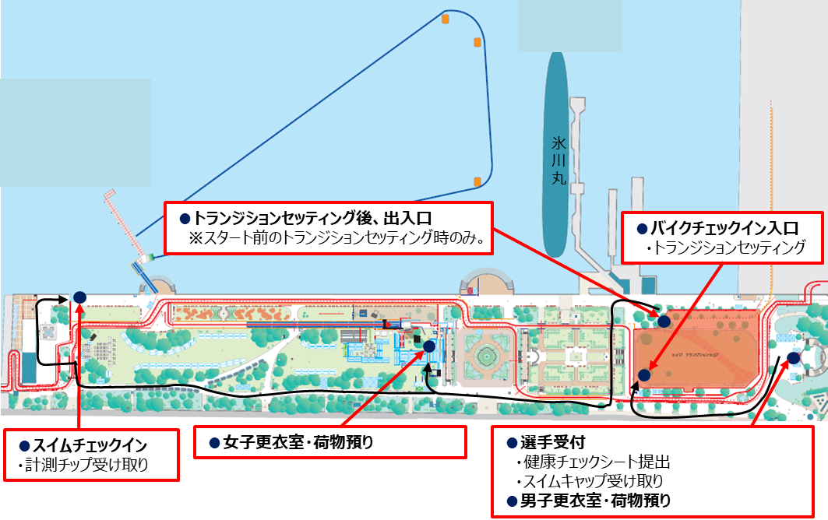
当日選手受付手順
選手受付からスイムチェックインまで約700m
あります。余裕をもって行動してください。

Slide 12
当日選手受付手順
会 場 | トランジションエリア横、山下公園石のステージ前テント
注意事項 | レースに出場する選手（リレーも含め）は、全員「健康チェックシート」を記入・提出していただきます。 「健康チェックシート」と引き換えに、配布するスイムキャップを着用してレースに出場してください。 当日体調のすぐれない方、不安のある方は、医師による問診を受け、場合によってはスイムスキップしてください。 スイムスキップ申告
受付時間 | スタートウェーブ | グループ
06:00－06:15 | TRI | TRI
06:00－06:50 | 第１ウェーブー第３ウェーブ | A
07:00－07:50 | 第４ウェーブ－第７ウェーブ | B
08:00－08:50 | 第８ウェーブ－第11ウェーブ | C
09:00－09:50 | 第12ウェーブ－第16ウェーブ | D

Slide 13

バイクチェックイン、バイクピックアップ
ウェーブ | バイクセッティング時間 | バイクピックアップ時間
エイジパラ （TRI） | 6:00－6:30 | 13:00－15:10
グループA （１－３） | 6:00－7:15
グループB （４－7） | 6:00－8:15
グループC （8－11） | 6:00－9:15
グループD （12－16） | 6:00－10:15
トランジションエリアへの出入りには、リストバンドが必要です。
競技に必要の無い荷物をトランジションエリア内に置く事はできません。
バイクラックに貼ってあるレースナンバーシールを正面に見て手前にハンドルが来るようにサドルをバイクラックにかけます。
バイクピックアップ時は、バイク・ヘルメットのレースナンバーシールとリストバンドを照合します。
表彰対象者は表彰式の前にピックアップを終えてください。
Notes:
「表彰対象者は表彰式の前にピックアップを終えてください。」追加

Slide 14
スイムチェックイン（スイム会場）
グループ | スタートウェーブ | スイムチェックイン時間
TRI | TRI | 06:45－07:00
Ａ | 第１ウェーブー第３ウェーブ | 07:20－07:35
Ｂ | 第４ウェーブ－第７ウェーブ | 08:20－08:35
Ｃ | 第８ウェーブ－第11ウェーブ | 09:25－09:40
Ｄ | 第12ウェーブ－第16ウェーブ | 10:30－10:45
注意事項 | スイムチェックイン・計測チップ（アンクルバンド）の配布を行います。 一度スイムチェックインエリアに入るとスタートまで出ることはできません。 全ての準備を終えてからスイムチェックインエリアにお集まりください。 スイムチェックインエリアには、仮設トイレ及びエイドステーションがあります。 トランジションエリアからスイムチェックインエリアまで約700mあります。 ウェットスーツやゴーグル、スイムキャップ等の忘れ物にご注意ください。 競技中メガネを着用する方の為に、スイムフィニッシュ地点にメガネ置き場を設置しています。メガネの取り間違いには十分ご注意ください。

Slide 15
スイムスキップ（新設）受付時間
受付時間 | スタートウェーブ | グループ
06:00－07:00 | TRI | TRI
06:00－07:35 | 第１ウェーブー第３ウェーブ | A
07:00－08:35 | 第４ウェーブ－第７ウェーブ | B
08:00－09:45 | 第８ウェーブ－第11ウェーブ | C
09:00－10:45 | 第12ウェーブ－第16ウェーブ | D
Notes:
スライド追加

Slide 16
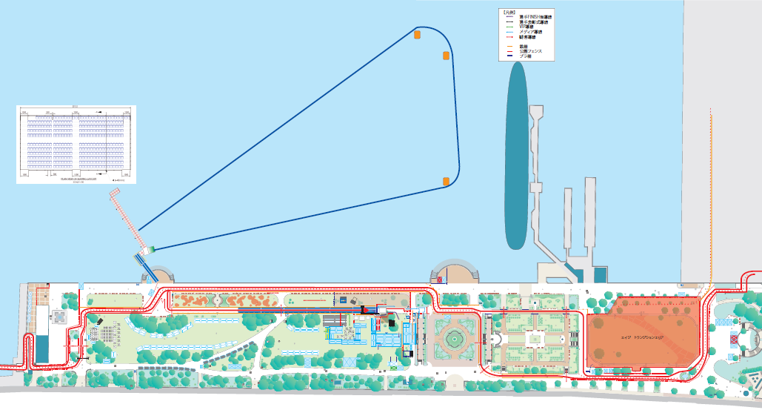
スイムスキップ制度 （新設）
【スキップスタート時間】
TRIグループ 7:40集合、 7:45スタート
Ａグループ（１～３ウェーブ） 9:00集合、 9:05スタート
Ｂグループ（４～７ウェーブ） 10:00集合、10:05スタート
Ｃグループ（８～11ウェーブ） 11:05集合、11:10スタート
Ｄグループ（12～16ウェーブ）11:50集合 11:55スタート
●スイムスキップ選手待機エリア
計測チップ受け取り
スイムスキップ申請は、大会当日の選手受付時のみ可能。
計測は行うが、参考扱いで、表彰対象外。
●選手受付（スイムスキップ受付）
・健康チェックシート提出
・医師によるスイムスキップ進言
・自身によるスキップ申請
Notes:
Cグループの集合時間、スタート時間を5分遅らせた

Slide 17
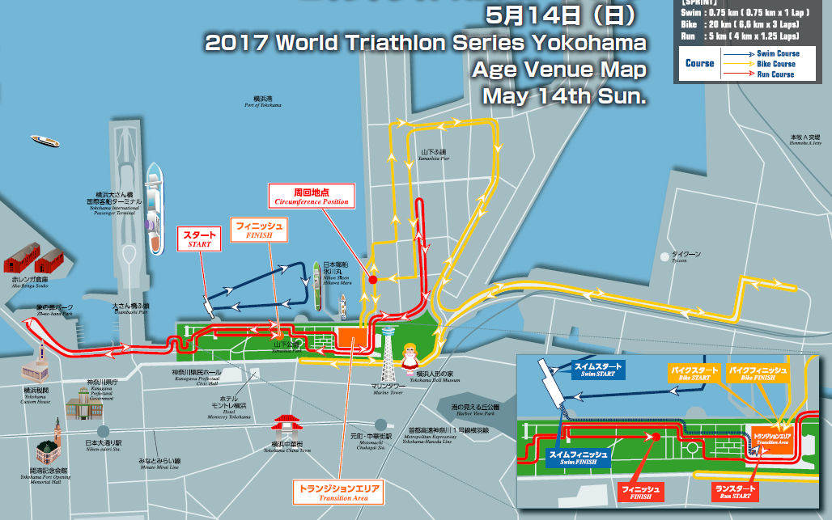
競技コース全体図

Slide 18
各種目周回数
スタンダード
スイム 750 m x 2周回
バイク 6.4 km x 6周回 （38.4km）
ラン 3.75 km x 2.6周回
スプリント
スイム 750 m x 1周回
バイク 6.4 km x 3周回 (19.2km)
ラン 3.75 km x 1.6周回
Notes:
スイム距離修正（500m→750m）
バイク距離、ラン距離は実態でアスリートガイドと異なる

Slide 19
制限時間
スイム： スタンダード45分（1周回目：22分30秒）
スプリント25分
バイク： 12:55
12:35以降、次の周回に入れない
フィニッシュ：
スタンダード 3時間45分
スプリント 2時間00分

Slide 20
ウェーブスタート時間
グループ | スタートウェーブ | スイムウォームアップ | スタート時間
Ａ | 第１ウェーブ | 07:45－07:55 | 8:00
 | 第２ウェーブ | 07:50－08:00 | 8:05
 | 第３ウェーブ | 07:55－08:05 | 8:10
Ｂ | 第４ウェーブ | 08:45－08:55 | 9:00
 | 第５ウェーブ | 08:50－09:00 | 9:05
 | 第６ウェーブ | 08:55－09:05 | 9:10
 | 第７ウェーブ | 09:00－09:10 | 9:15
Ｃ | 第８ウェーブ | 09:50－10:00 | 10:05
 | 第９ウェーブ | 09:55－10:05 | 10:10
 | 第10ウェーブ | 10:00－10:10 | 10:15
 | 第11ウェーブ | 10:05－10:15 | 10:20
Ｄ | 第12ウェーブ | 10:55－11:05 | 11:10
 | 第13ウェーブ | 11:00－11:10 | 11:15
 | 第14ウェーブ | 11:05－11:15 | 11:20
 | 第15ウェーブ | 11:10－11:20 | 11:25
 | 第16ウェーブ | 11:15－11:25 | 11:30
Notes:
黄色はアスリートガイドに間違いがあった部分

Slide 21
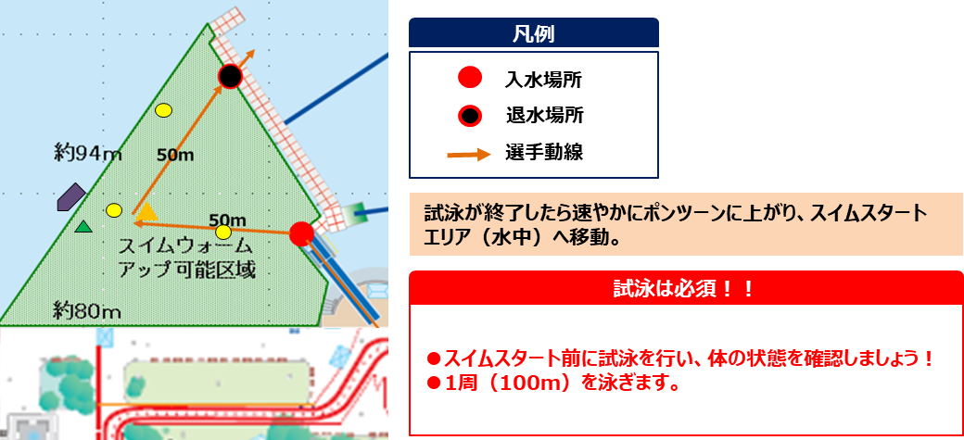
スイムウォームアップ→スタート
フローティングスタート
2周回目飛び込み禁止

Slide 22
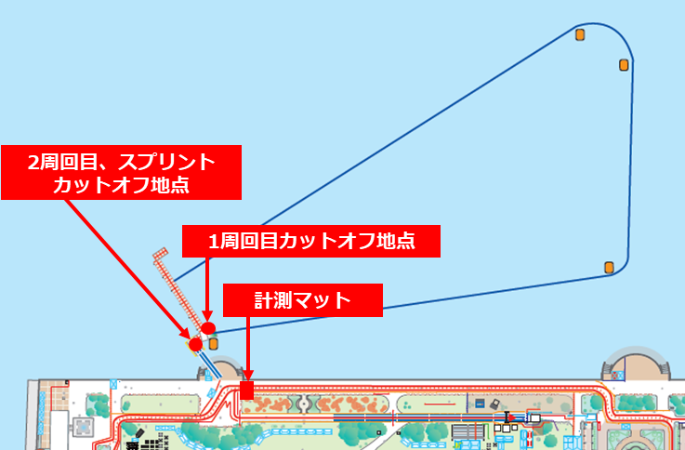
スイムコースとスイムカットオフ
2周回目飛び込み禁止
■ カットオフ
スタンダード： 1周回目 22分30秒
2周回目 45分
スプリント： 25分
■ （第1ブイを10分以内）
【TOV扱い】
Notes:
TOV：Time over

Slide 23
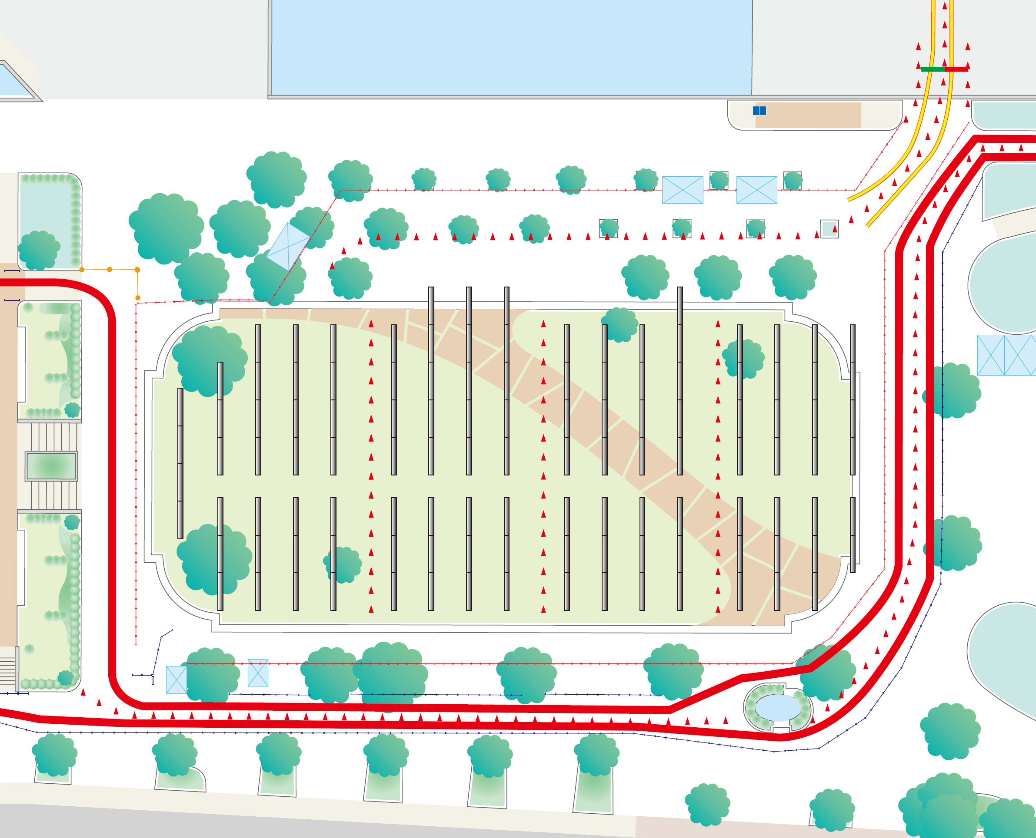
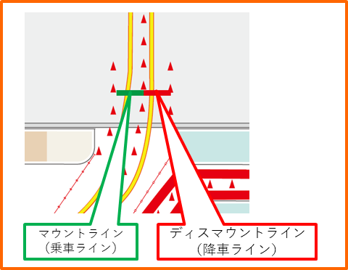

トランジションエリア
スイムより約400m
バイク進行方向
トランジション出入口
Ｄ
Ｃ
Ｂ
Ａ
男子更衣テント
女子更衣テント
ラン進行方向
リレーゾーン
トランジション入口
Notes:
更衣室テント位置修正

Slide 24
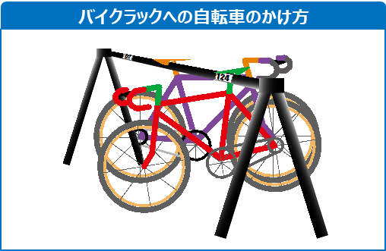
トランジションエリア
●ラックからバイクを外す前にヘルメットのストラップを締め、 バイクをラックにかけてからヘルメットストラップを外す。
●マウント（乗車）ラインを越えてから乗車。 ディスマウント（降車）ラインの手前で降車。
●ウェットスーツはバイクラックにかけない。
●トランジションエリアは、競技に必要な物のみ置くことができ、通路にはみ出さないよう置く。
Notes:
注意事項追加

Slide 25
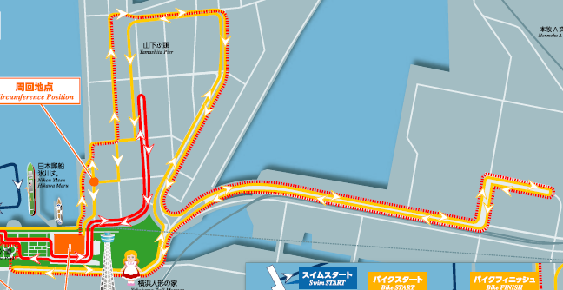
バイクコース
  6.4km/周
  スタンダード： 6周回
  スプリント： 3周回
    キープレフト
    ドラフティング禁止 (10m)
    エイド：ピットイン方式

Slide 26
ドラフティングゾーン
ドラフティングゾーン： 前の自転車の前輪から１０ｍ
横は道路幅
追い越しは、２０秒以内。
追い越された選手は、２０秒以内に通過した選手のドラフトゾーンから後退し、通過選手のドラフトゾーンから脱しなければならない。
10m

Slide 27
ペナルティーについて
※ドラフティング違反した場合※
■レースナンバーをペナルティボックスに掲示
■該当の選手はラン競技中にペナルティボックスへ自主的に入る
スタンダード・リレー：2分間
スプリント：1分間
■ペナルティボックスに入らずにフィニッシュした場合は失格(DSQ)

Slide 28
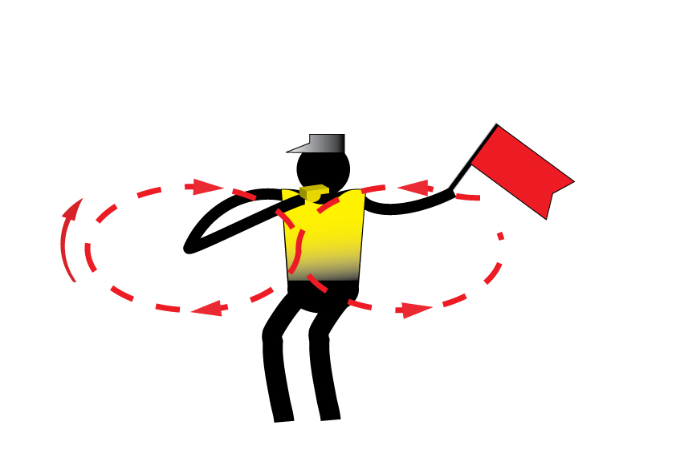
注意の合図

Slide 29
バイク終了からランへ
バイク進行方向
Ｄ
Ｃ
Ｂ
Ａ
ラン進行方向
リレーゾーン

Slide 30
ランコース
エイドステーション
ペナルティーボックス
  3.75km/周
  スタンダード： 2.6周回
  スプリント： 1.6周回
Notes:
周回距離、周回数変更

Slide 31
フィニッシュ
フィニッシュ時はサングラス、キャップは外しましょう。
意図的な同着や同伴フィニッシュは認めていません。
レース後計測チップを回収します。
フィニッシャータオル、水等をお受け取り下さい。
バイクピックアップにリストバンドとバイクのレースナンバーによる照合を行いますので、それまで外さないようにお願いいたします。

Slide 32
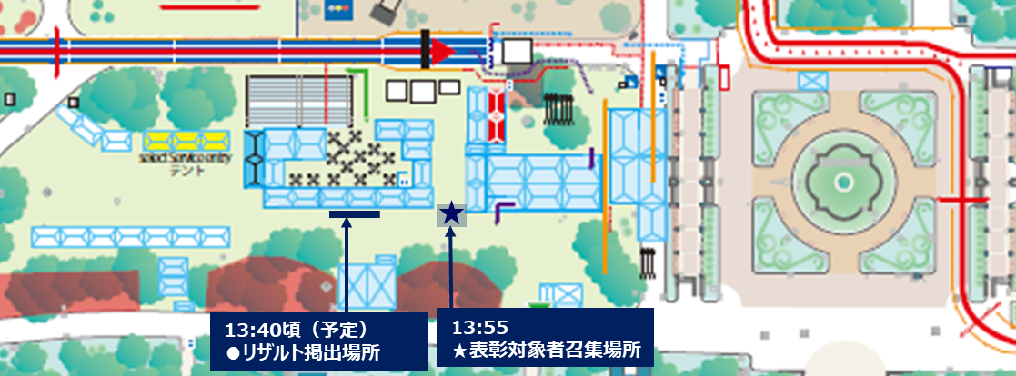
リザルトと表彰式
日 時 | 5月19日（日） 14:10－
会 場 | フィニッシュエリア隣、表彰ステージ ※召集場所 山下公園内テント
召集方法 | ●リザルト【暫定版】を確認のうえ、表彰対象者は、山下公園内テントに集合してください。【召集時間13:55】
表彰対象者 | スタンダードは5歳刻み、スプリントは10歳刻み、エイジパラ、リレーは各カテゴリー3位までの表彰を行います。
Notes:
表彰式の前にバイクのピックアップを行うように説明ください。

Slide 33
リレー
スイムアップ時進行方向
集合場所はトランジション出入口
バイク進行方向
トランジション出入口
▶ スイムスキップ
11:05 集合
11:10 スタート
▶ バイクスキップ
12:45 集合
12:50 スタート
Ｄ
Ｃ
Ｂ
Ａ
ラン進行方向
リレーゾーン
リレーゾーン内でアンクルバンドを引き継ぎ

Slide 34
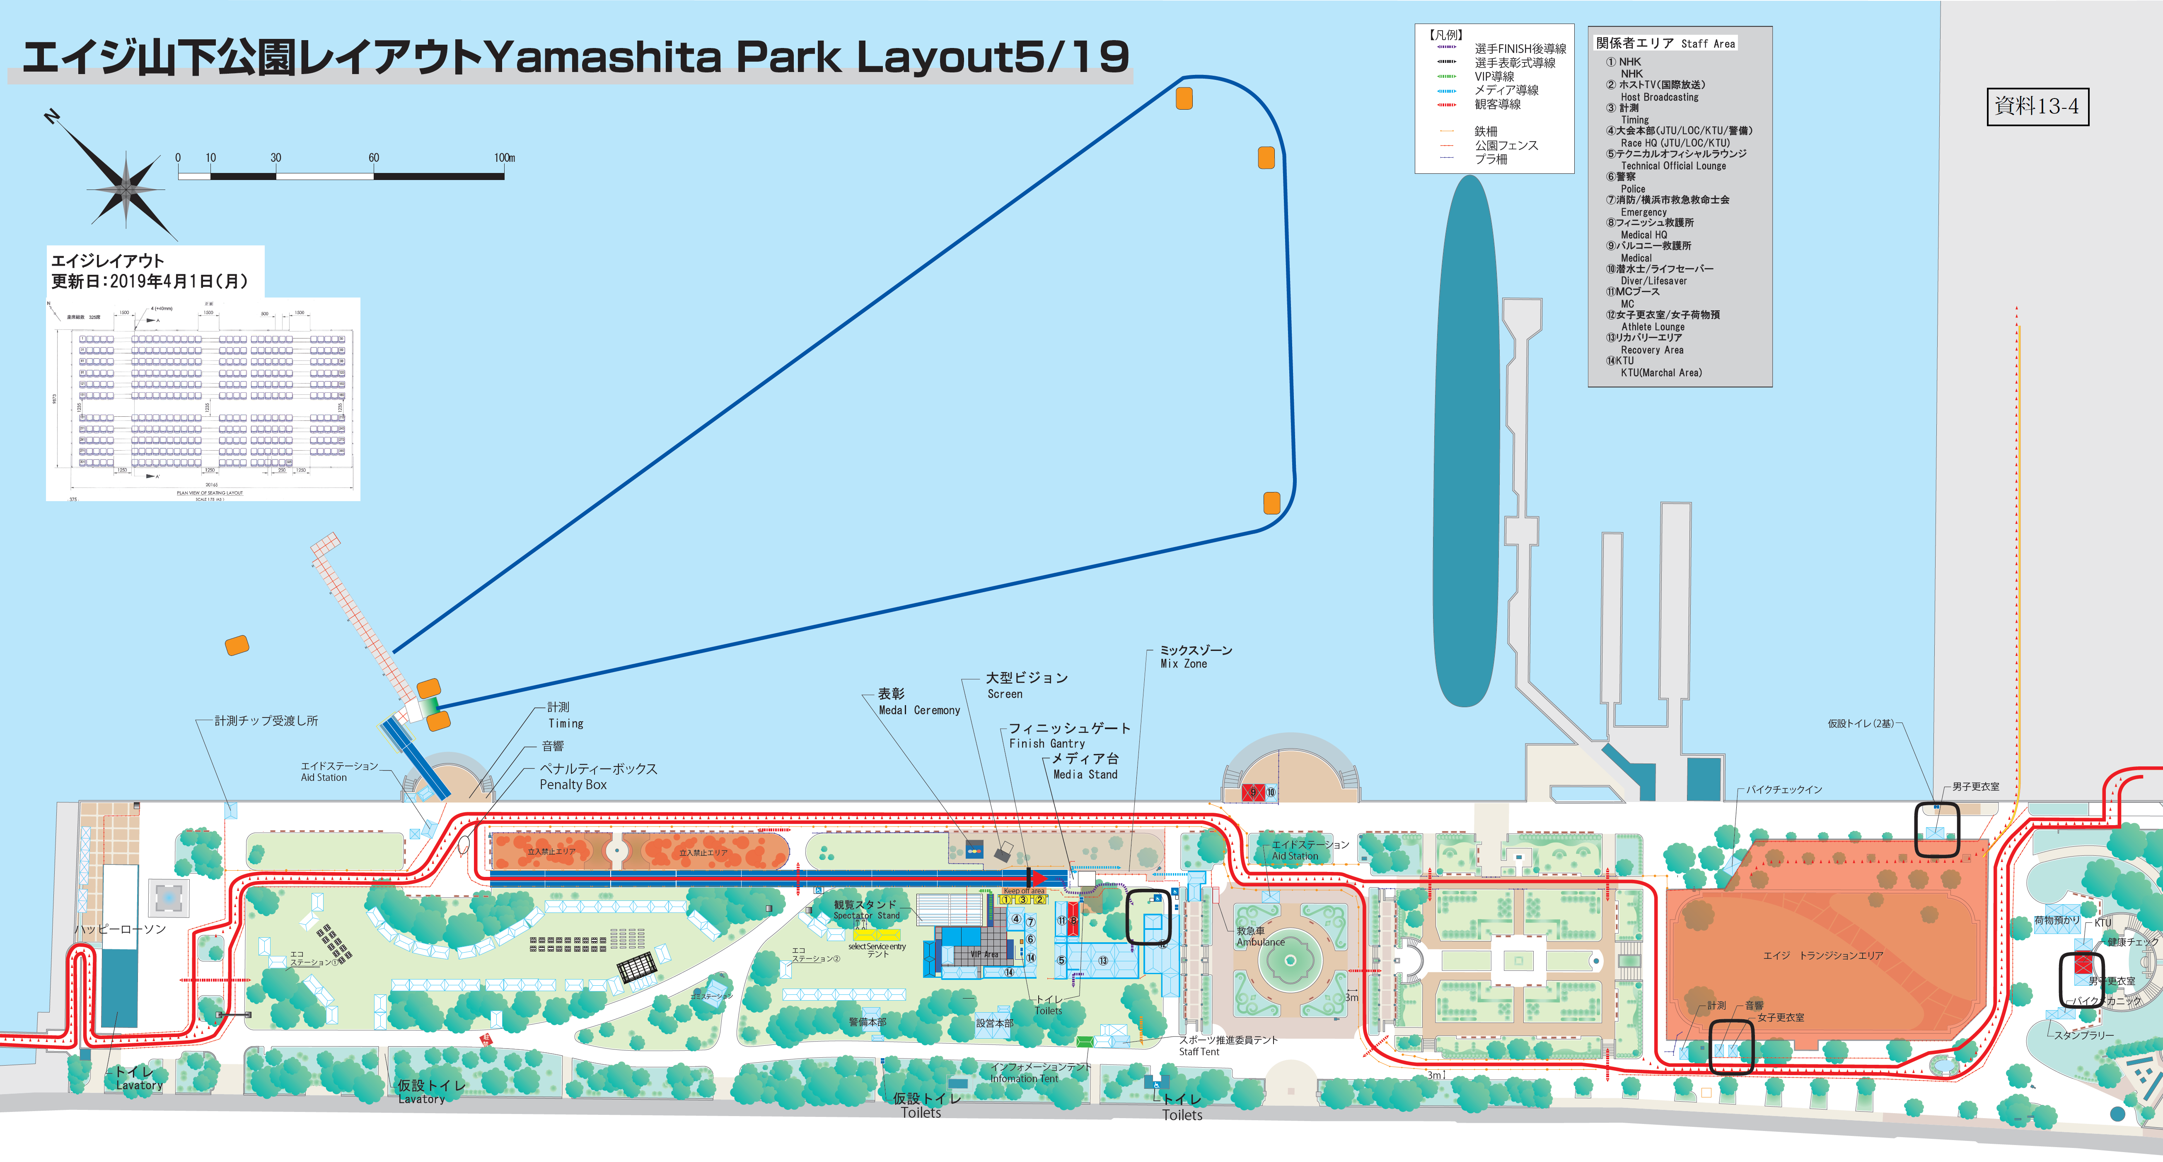
注意事項
男子更衣室
女子更衣室
更衣は必ず上記更衣室を利用してください。
昨年、山下公園内のローソンで更衣を行った方があり、クレームがありました。

Slide 35
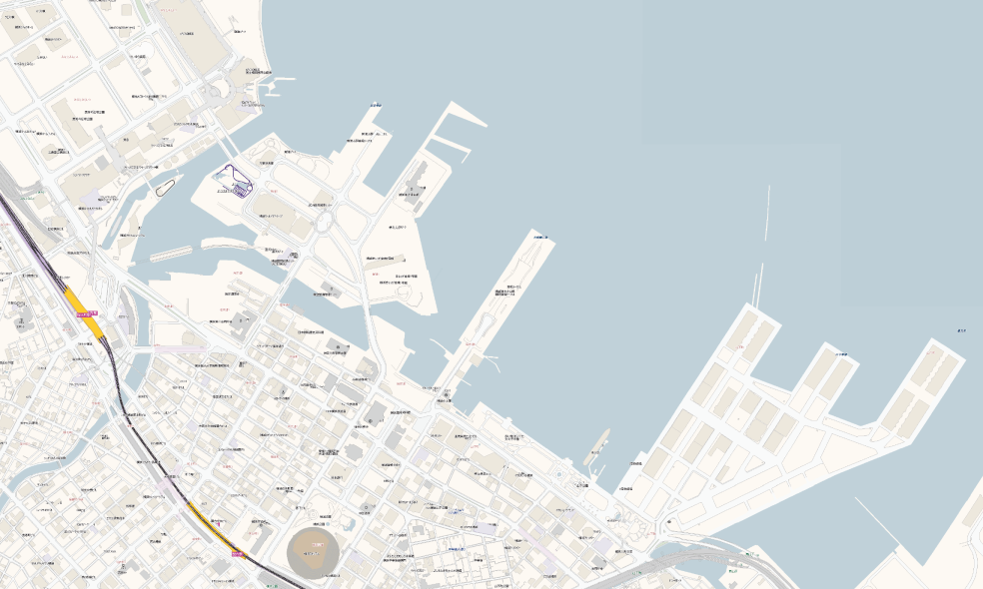
突発事案発生時における避難誘導場所
【凡例】
帰宅困難者の一時避難所
帰宅困難者の一時滞在施設
国立横浜国際平和会議場
8.ワールドポーターズ
7.シルクセンター
6.産業貿易センター
5.ホテルモントレ横浜
4.ホテルニューグランド
山下公園
3.スターホテル横浜
2.横浜マリンタワー
1.メルパルク
横浜公園

Slide 36
重要変更事項
{If applicable}

Slide 37
天気予報
気温 水温 天気
金曜日 ….ºC ….ºC <type>
土曜日 ….ºC <type>
日曜日 ….ºC <type>

Slide 38
Good Luck!

